Slide 1





UBND QUẬN DƯƠNG KINH
TRƯỜNG TIỂU HỌC ANH DŨNG
Chào mừng các em đến với
tiết Tiếng Việt
Bài 29: CÁNH CỬA NHỚ BÀ
(Tiết 3 + 4)
Notes:
Bài giảng thiết kế bởi: Hương Thảo - tranthao121006@gmail.com

Slide 2


  Tiết 3

Slide 3


Viết

Slide 4


Slide 5


Slide 6

Viết từ ứng dụng
Ông bà sum vầy cùng con cháu

Slide 7
  Tiết 4

Slide 8
Nói và
nghe

Slide 9

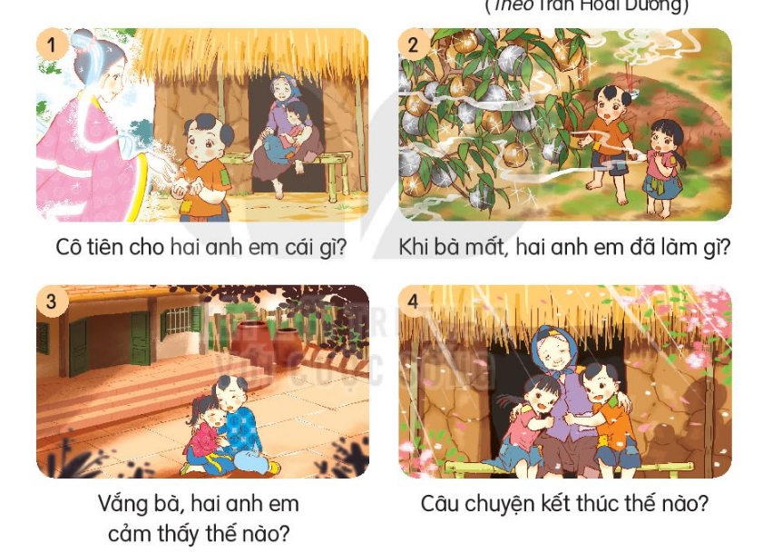

Slide 10



TRÒ CHƠI HỘP QUÀ BÍ MẬT
Gift box secret game

Slide 11











Slide 12









1. Cô tiên cho hai anh em cái gì?
Cô tiên cho hai anh em một hạt đào.
You are given 3 candies
GO HOME

Slide 13
2. Khi bà mất hai anh em đã làm gì?
Hai anh em đem hạt đào gieo bên mộ bà.
You are given 5 candies
GO HOME

Slide 14
3. Vắng bà, hai anh em cảm thấy thế nào?
Hai anh em ngày càng buồn bã vì nhớ bà.
You are given 7 candies
GO HOME

Slide 15
4. Câu chuyện kết thúc như thế nào?
Bà xuất hiện, dang tay ôm hai đứa cháu hiếu thảo vào lòng.
You are given 2 candies
GO HOME

Slide 16
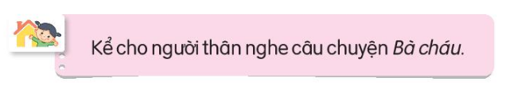

Slide 17



CỦNG CỐ BÀI HỌC
Notes:
Bài giảng thiết kế bởi: Hương Thảo - tranthao121006@gmail.com

